Slide 1
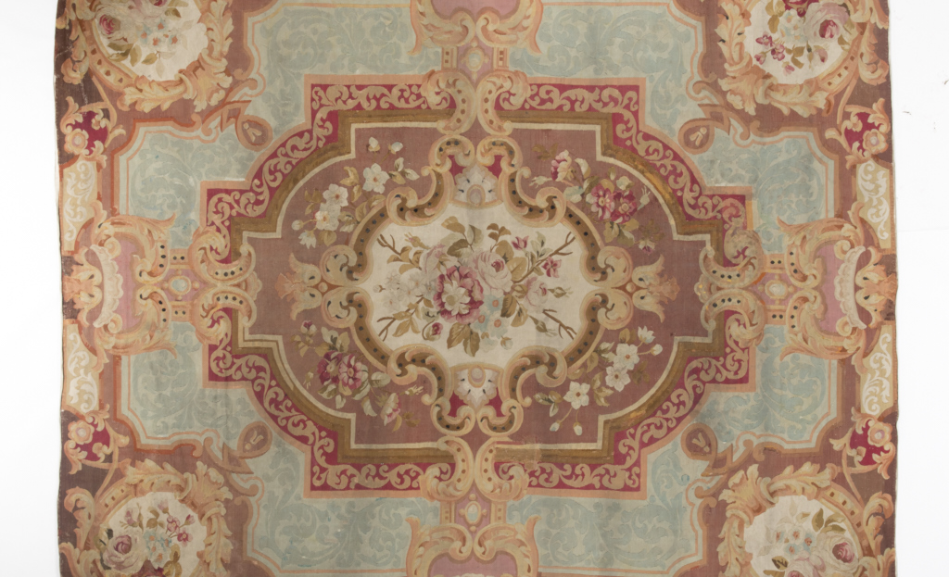
Díszítsd ki az otthonod ̶ akár egy művész!
Új, tematikus sorozatunkban olyan műalkotásokat „veszünk elő” a múzeum gyűjteményéből, amelyek alkotásra sarkallnak minket. Ezek a gyönyörű műtárgyak arra ihlettek bennünket, hogy ötleteket adjunk nektek az otthonotok művészi dekorálására..

Slide 2
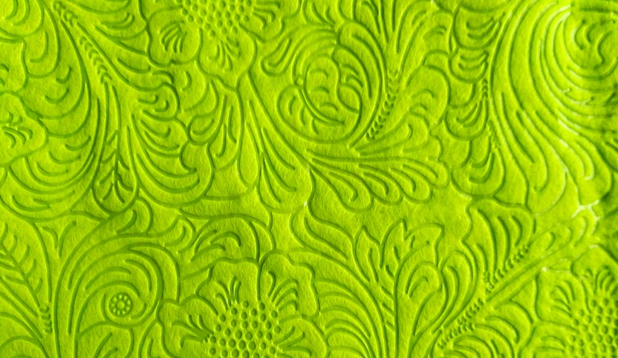
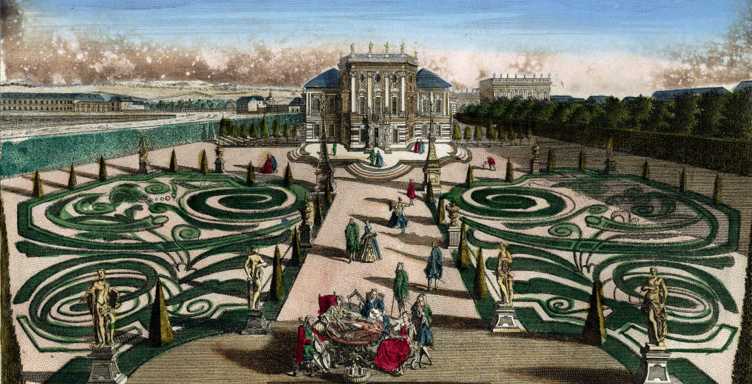
Az otthon harmóniája
Minden korban, a világ minden pontján, az emberek szép otthonra vágynak. A művészek pedig, akik szép otthonokat alkotnak, minden kívánsá- got igyekeznek teljesíteni.
A régi otthonoknak – kastélyoknak, palotáknak – meg kellett mutatniuk tulajdonosuk rangját, vagyonát és ízlését is.
A 18. század, a barokk stílus, egyben a fényűző paloták virágkora volt. A művészek gyakran együtt tervezték meg az épületet, a belső tereket és a palotát övező parkot. Minden harmonikusan illeszkedett egymáshoz.
A kastélyok kertjeit a belső térben a virágos tapéták, szőnyegek, függönyök és bútorkárpitok jelenítették meg, mintha a gazdagon virágba borult természet beköltözött volna a szobákba.

Slide 3
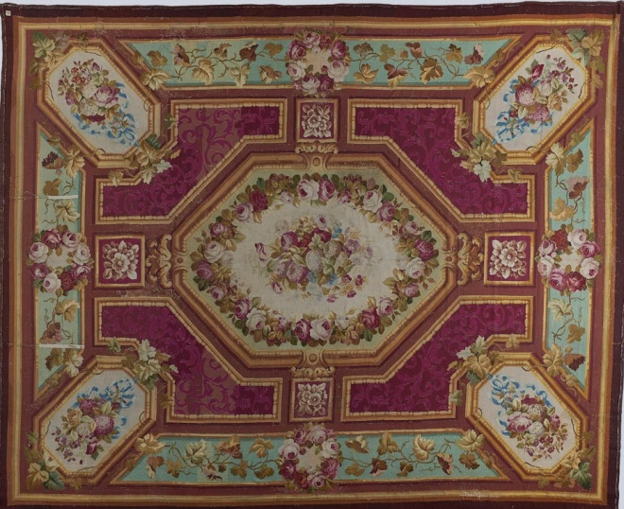
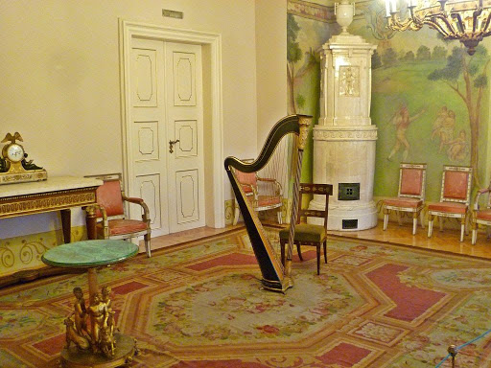
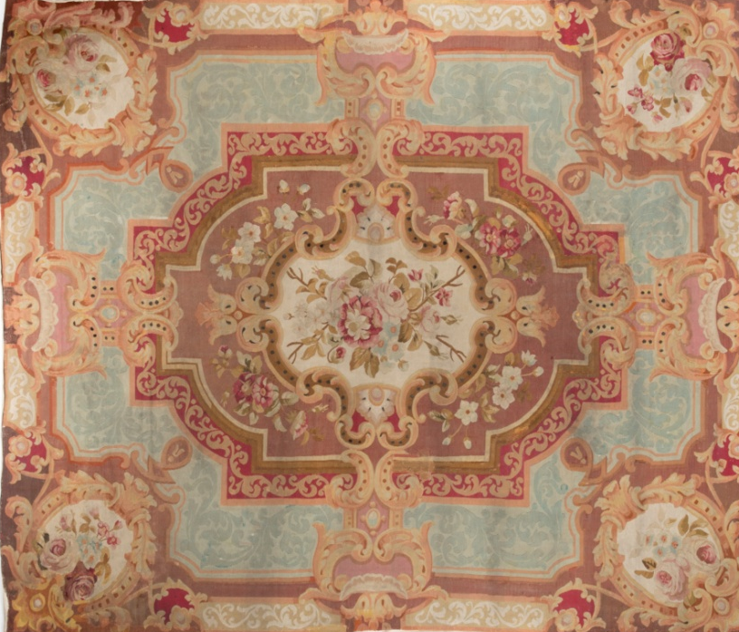
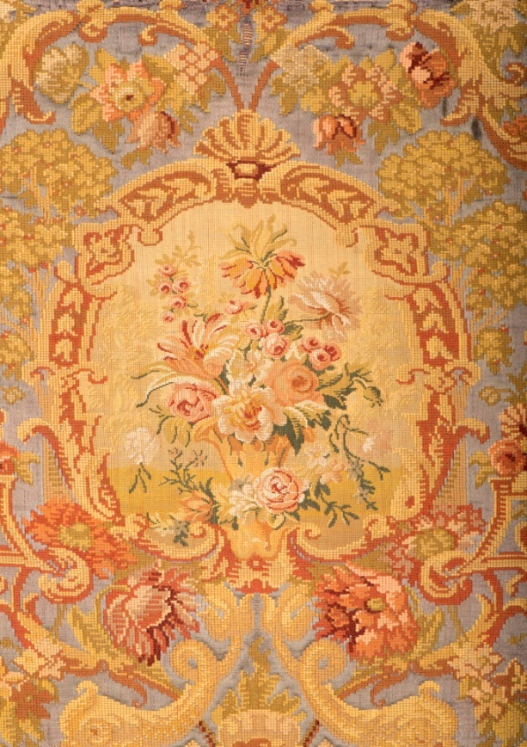
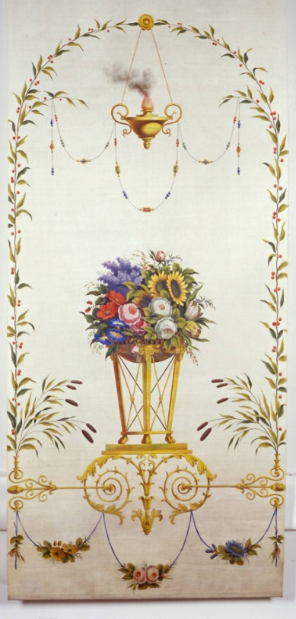
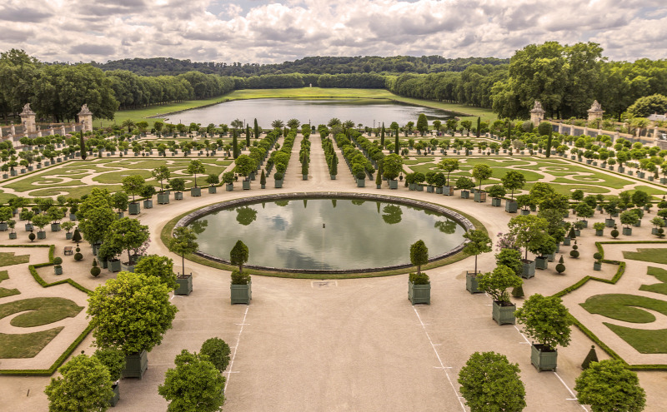
Akár a paradicsomban
A barokk kastélyokat megálmodó művészek a falképekkel, a fal díszítményeivel, a gazdagon díszített bútorokkal és a virágos kiegészítőkkel olyan tereket hoztak létre, amelyekben bárki a paradicsomban érezhette magát…
A kastélyok parkját tervező művészek számára a francia Versailles, a Napkirály kastélyának pompás parkja szolgált mintaképül.
A kertekben a növényeket szigorú rendbe, geometriai alakzatokba rendezték. Ez a rend a belsőben a szőnyegek mintázatában is megjelent.

Slide 4
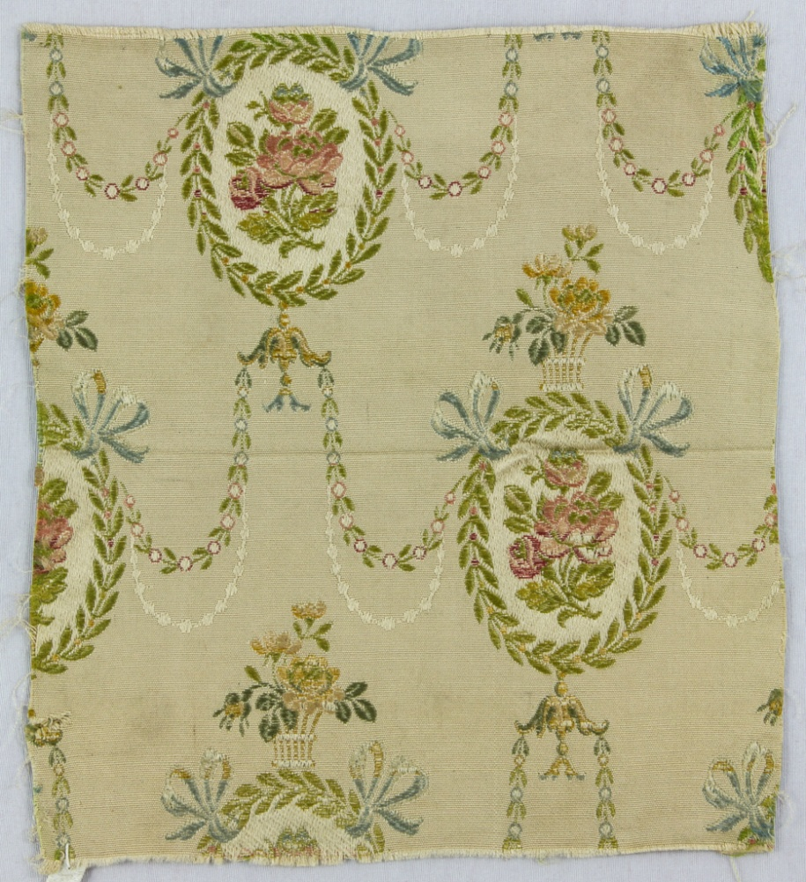
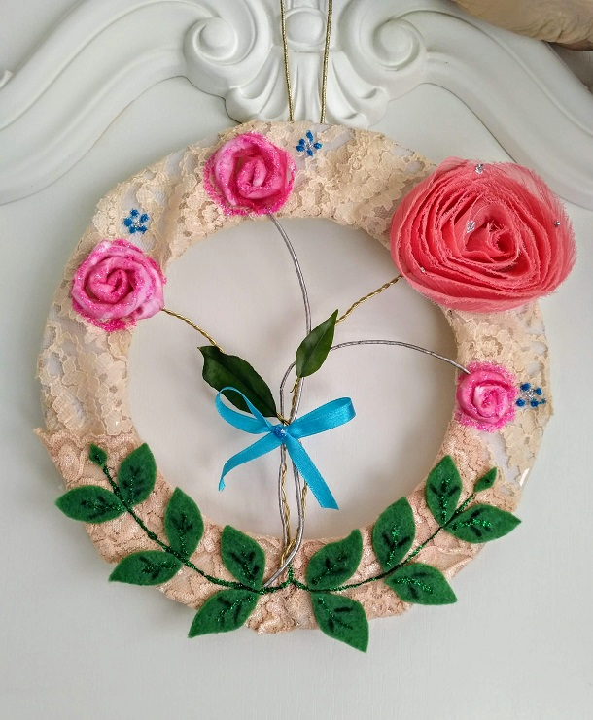
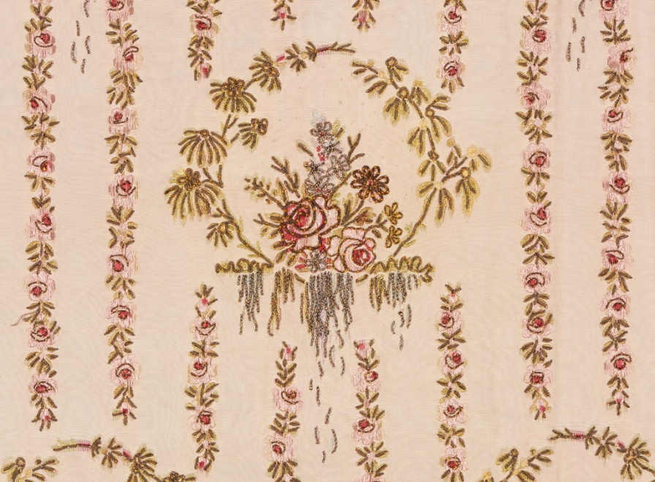
Művészi vonalak mentén…
Ha tavasz, akkor Vivaldi!
Ha Vivaldi, akkor barokk!
Ha barokk, akkor rózsák!
Készítsünk együtt egy vidám virágos koszorút, amelyet ajtó- vagy ablakdíszként használva ékesítheted az otthonod, akár egy kastélyt!
Kapcsold be a zenét, engedd be a napfényt, és vágj bele!

Slide 5
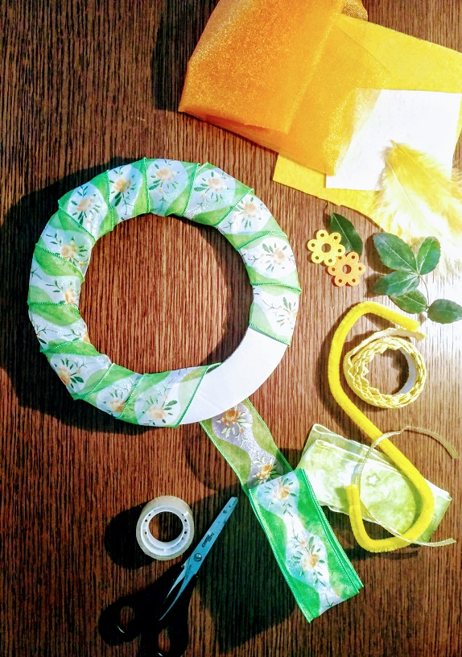
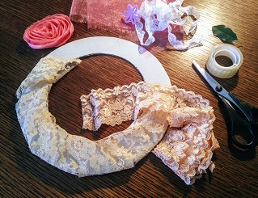
Ami kell majd a koszorú elkészítéséhez:
Koszorú alap vagy vastag karton
Selyem- és csipkeszalagok, vékony szövetek, filcek
Ragasztó, ragasztópisztoly, kétoldalú ragasztó
Arany és ezüst drót
Zsenília drót
Ceruza, olló
Kisebb-nagyobb virágok gyöngyök, levelek, egyéb díszek (ezek nem szükségesek, mert a fentiekből is elkészíthetők, de ha találunk, használjuk!)

Slide 6
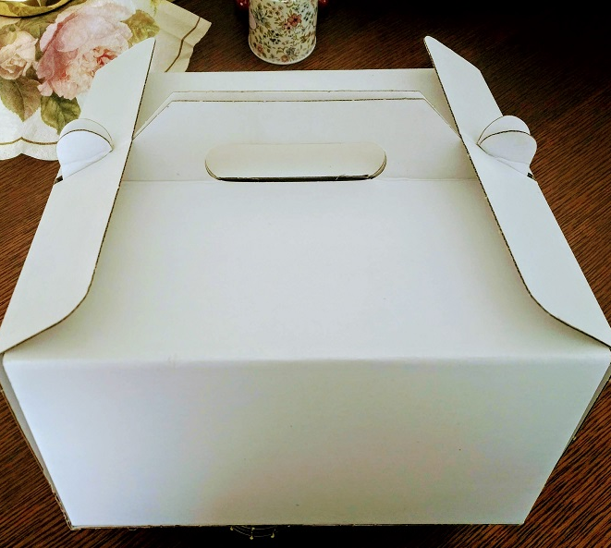
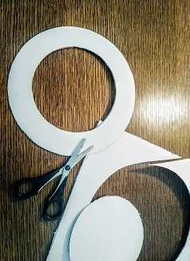
A koszorú elkészítése
Ha nincs koszorú alapunk, akkor készítsünk magunknak!
A feladat egyszerű: egy vastagabb kartonból – ami lehet akár egy régi tortadoboz oldala is – vágjunk ki egy kört!
A kör átmérőjére nincs szabály, de a karika optimális szélessége 3–4 cm.

Slide 7
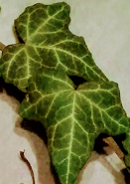
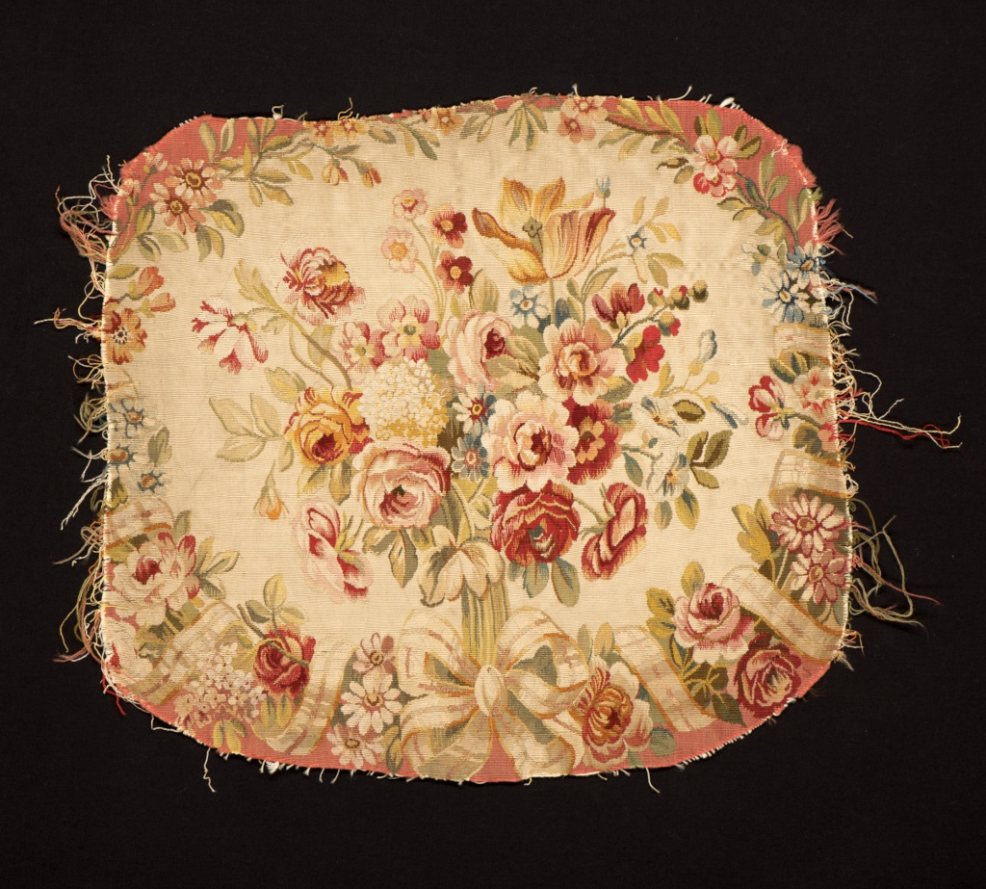
Az elmélyülés időszaka a legjobb!
És most kicsit csendesülj el,
koncentrálj az áradó barokk zene hangjaira és a tavasz illataira!
Válassz 2–3 fő színt, amik meghatározzák majd a koszorút, és válaszd ki azokat a díszítőelemeket, amiket fel fogsz használni.
Engedd el a fantáziád, és fejben tervezd meg a koszorút, mielőtt bármit is elkezdenél ragasztani!

Slide 8
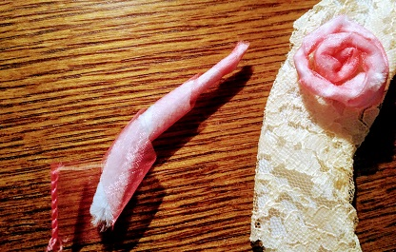
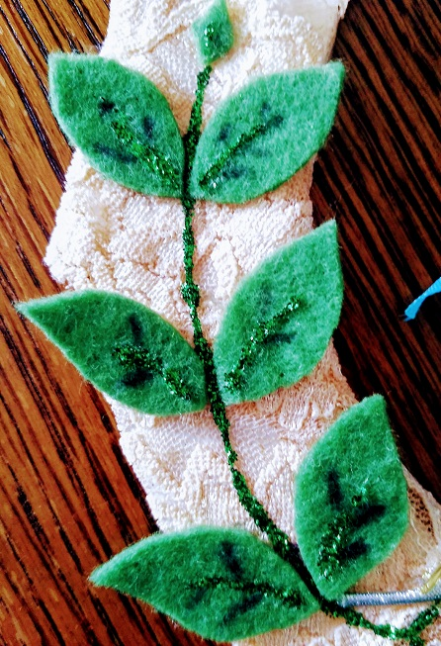
A dekoráció elemei
A dekoráció a te fantáziádra van bízva.
Egyszerűen rajzolj virágokat, leveleket a filcre és vágd ki!
A miénkhez hasonló rózsát úgy készíthetsz, ha a zsenília drótra lazán rátekersz egy vékony szövetből vágott csíkot, majd csigát formázol belőle.

Slide 9
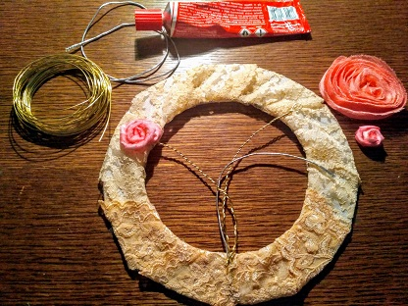
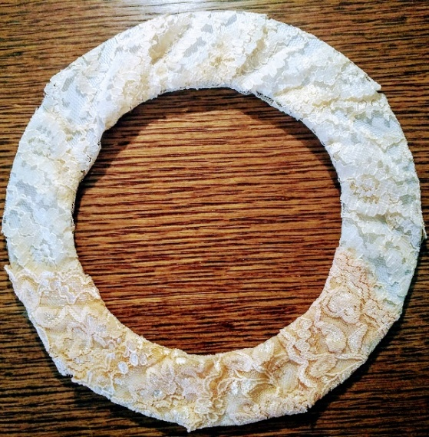
A dekoráció elemei
A virágok szárai lehetnek arany- vagy ezüstszínű drótból, de akár arany vagy ezüst zsinórból is.
Ha minden díszítőelem kész, ragadj ragasztót, és ragassz!
Kezdd az alap bevonásával, majd díszítsd fel a koszorút!

Slide 10
Végezetül…
Végezetül tovább dekorálhatod: jöhet egy vidám kis masni a vékony selyemszalagból, vagy könnyű kis levelek, gyöngyök, csillámpor vagy csillámos ragasztó ide-oda.
És ne feledkezz meg a felkötő zsinórról sem, ezt a koszorú hátuljára, középre ragaszd! Ha kész, már fel is akaszthatod az alkotásod az ajtódra.

Slide 11
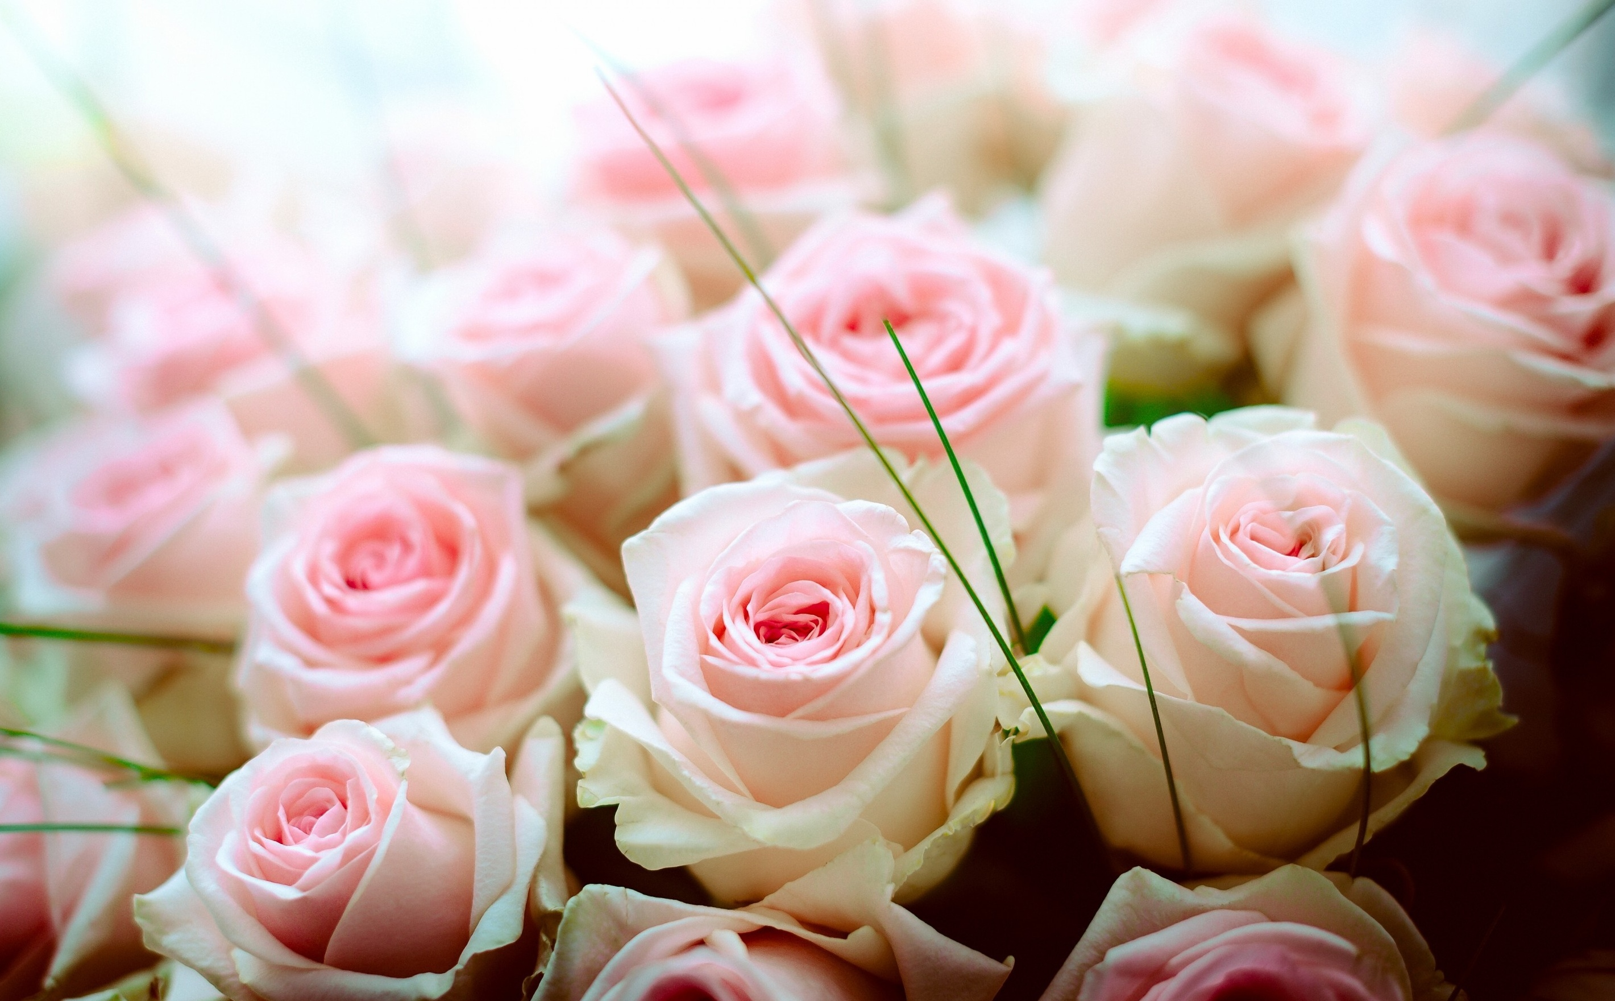
Köszönjük, hogy velünk alkottál! Reméljük, a koszorú kastéllyá varázsolja az otthonod!

